Slide 1
DESAFIOS GEST ÃO DA SAÚD E DA MULH ER SMS SP FSP-USP 20-5-16

Slide 2
GESTÃO ESTADUAL X MUNICIPAL
SES: 20 MATERNIDADES
SMS: 17 MATERNIDADES

Slide 3
SÉRIE HISTÓRICA NV MSP

Slide 4
REDE PRIVADA SUPLEMENTAR
ANO | GESTÃO |  | GESTÃO |  | Diferença | GESTÃO
 | SMS | % | SES | % | SMS/SES | PARTIC. | % | TOTAL | %
2011 | 46.545 | 24,1 | 60.337 | 31,2 | - 13.792 | 86.502 | 44,7 | 193.384 | 100
2012 | 50.673 | 26,1 | 55.661 | 28,7 | - 4.988 | 87.923 | 45,3 | 194.257 | 100
2013 | 53.000 | 27,6 | 49.964 | 26 | + 3.036 | 88.901 | 46,3 | 191.865 | 100
2014 | 54.932 | 26,8 | 51.210 | 24,9 | + 3.722 | 90.989 | 44,4 | 205.076 | 100
2015 * | 51.519 | 28,1 | 48.143 | 26,3 | + 3.376 | 83.447 | 45,6 | 183.109 | 100

Slide 5
MODALIDADES GESTÃO SMS
PRÓPRIA X ORGANIZAÇÕES SOCIAIS
PÚBLICO ? X PRIVADO ?

Slide 6
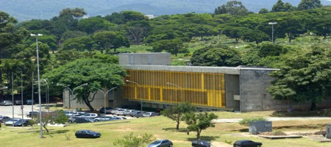
HOSPITAL MUNICIPAL MATERNIDADE ESCOLA V.N. CACHOEIRINHA
UNIDADE ORÇAMENTÁRIA- GABINETE

Slide 7
Autarquia Hospitalar Municipal
GESTÃO DIRETA MATERNIDADES:
- Hospital Campo Limpo
- Hospital Ermelino Matarazzo
- Hospital Itaquera
- Hospital Jardim Sarah
- Hospital São Miguel
- Hospital Ignácio de Gouveia-Mooca
- Hospital Pirituba
- PARTO SEGURO- CEJAM

Slide 8
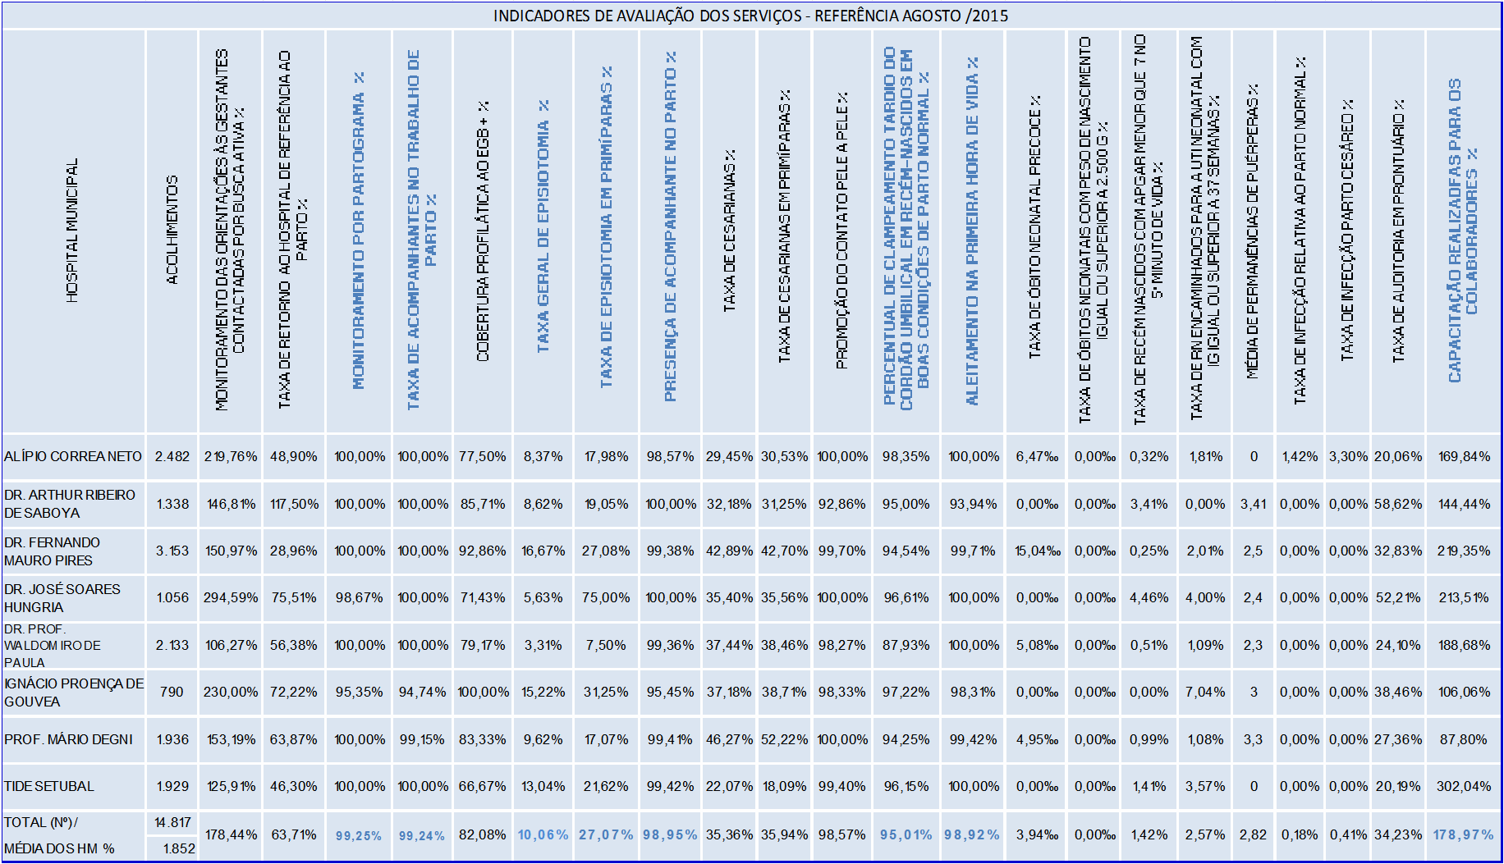
PARTO SEGURO-CEJAM

Slide 9
Organizações Sociais
M’ Boi Mirim- Einstein
Cidade Tiradentes- Congregação Marcelinas
HOSP. VILA MARIA- UNIFESP-SPDM

Slide 10
Convênios
AMPARO MATERNAL- CONGREGAÇÃO SANTA CATARINA
HOSPITAL SANTO ANTÔNIO- ASS. BENEFICIÊNCIA PORTUGUESA
SANTA CASA DE SANTO AMARO

Slide 11
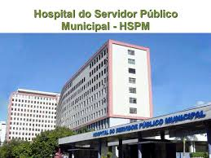
HSPM
FUNCIONÁRIOS PÚBLICOS
SUS

Slide 12
PROAD
HOSPITAL DA VILA SANTA CATARINA “ GILSON DE CARVALHO”
GESTÃO EINSTEIN

Slide 13
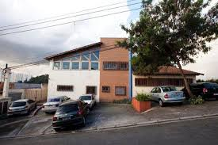
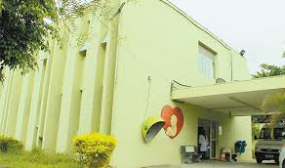
CASAS DE PARTO
CASA ÂNGELA- ASSOCIAÇÃO MONTE AZUL
CASA DE PARTO SAPOPEMBA- SPDM

Slide 14
PROFISSIONAIS ASSISTEM PARTO
72 % ENFERMEIRAS OBSTETRAS SMS
32 % PC
40 % ENFERMEIRAS OBSTETRAS SES
37 % PC

Slide 15
UBS 453
UBS TRADICIONAIS: MÉDICOS OBSTETRAS
UBS ESF 50 % OS
PRÉ-NATAL: MEDICO FAMÍLIA E ENFERMEIRA
NASF: GO

Slide 16
PROGRAMAS ATENÇÃO BÁSICA
- PRÉ-NATAL DO HOMEM
- PLANO INDIVIDUAL DE PARTO

Slide 17
Pesquisa Contracepção 2015
Práticas contraceptivas na cidade São Paulo:
Prevalência, necessidades não atendidas e atuação do SUS
Ouvindo mulheres: contracepção no MSP
Pesquisadora: Tania Lago

Slide 18
MÉTODO EM USO 2015
NÃO USA 15,4%
PÍLULA 26,6%
PRESERVATIVO MASC. 18,5 %
PÍLULA E PRES. MASC. 8,4%
INJETÁVEL 10,9%
LAQUEADURA 8%
VASECTOMIA 6,4%
DIU 2%
OUTROS 3,8%

Slide 19
PARTICULARIDADES
Gravidez não planejada: 52%

Slide 20
Taxa de Falha no 1º Ano de Uso
Método de Planejamento Familiar | Uso típico (rotineiro) | Em uso correto e consistente | % continuidade após 1o. Ano de uso
Implanon® | 0,05 | 0,05 | 84
Vasectomia | 0,15 | 0,10 | 100
InjetáveisAMP-D e NET-EM | 3 | 0,3 | 56
Injetáveis Mensais | 3 | 0,05 | 56
Esterilização Feminina | 0,5 | 0,5 | 100
DIU T-cu380A SIU Mirena | 0,8 0,2 | 0,6 0,2 | 78 80
COC | 8 | 0,3 | 68

Slide 21
IMPLANTE SD MULHERES VULNERÁVEIS
2011 : 4592 gestantes
4,6 % usuária drogas (210)
6 % moradoras de rua (275)

Slide 22
Diário Oficial Cidade de São Paulo Nº 82 - DOM de 05/05/2016 - p.29 SAÚDE GABINETE DO SECRETÁRIO TID: 15017321 PORTARIA Nº 760/2016-SMS.G Institui as diretrizes para a prescrição e utilização do contraceptivo reversivo de ação prolongada, implante subdérmico de etonogestrel 68 mg, na rede de serviços da Secretaria Municipal da Saúde
Art. 1º A prescrição e aplicação do implante subdérmico de etonogestrel 68 mg nas Unidades de Saúde desta Secretaria,
que deve ser precedido da livre opção por parte da usuária ou representante legal mediante assinatura de termo de
consentimento, tem como finalidade a prevenção de gravidez nas seguintes populações vulneráveis:
I. Usuárias de drogas.
II. Moradoras em situação de rua

Slide 23
UNICAMP-BAHAMONDES
UNICAMP 20 mil mulheres de 1980 a 2012
Na contramão da tendência observada no resto do país, os médicos da universidade sempre tiveram à mão os métodos de ação prolongada reversível (Larc).
Resultado: nos últimos 10 anos
- evitaram 547 abortos inseguros
- 60 mortes maternas
400 mortes bebês
Fonte: Human Reproduction 2014

Slide 24
UNIFESP- PLANEJAMENTO FAMILIAR
PREVALÊNCIA: DIU cobre 40 %
Fonte: Contraception 2008

Slide 25
LARC MATERNIDADES

Slide 26
OBRIGADO !
adalbertoaguemi@prefeitura.sp.gov.br

Slide 27
GRANDE MULTÍPARAS
Nascidos Vivos de partos ocorridos na cidade, segundo histórico gestacional e ano de nascimento. Municípion de São Paulo, 2012 a 2016*
Gestações Anteriores Detalhada | 2012 | 2013 | 2014 | 2015 | 2016 | 2012 % | 2013 % | 2014 % | 2015 % | 2016 %
Nenhuma | 87053 | 87219 | 88861 | 87842 | 15043 | 43,1 | 43,7 | 43,3 | 42,9 | 41,6
1 | 59858 | 60364 | 62350 | 62814 | 11205 | 29,7 | 30,3 | 30,4 | 30,7 | 31,0
2 | 29088 | 28976 | 30157 | 30398 | 5496 | 14,4 | 14,5 | 14,7 | 14,9 | 15,2
3 | 12940 | 12612 | 13272 | 12886 | 2434 | 6,4 | 6,3 | 6,5 | 6,3 | 6,7
4 | 5587 | 5680 | 5707 | 5618 | 1112 | 2,8 | 2,8 | 2,8 | 2,7 | 3,1
5 | 2444 | 2421 | 2497 | 2421 | 486 | 1,2 | 1,2 | 1,2 | 1,2 | 1,3
6 | 1191 | 1120 | 1119 | 1082 | 191 | 0,6 | 0,6 | 0,5 | 0,5 | 0,5
7 | 609 | 515 | 559 | 544 | 96 | 0,3 | 0,3 | 0,3 | 0,3 | 0,3
8 | 269 | 261 | 281 | 276 | 45 | 0,1 | 0,1 | 0,1 | 0,1 | 0,1
9 | 151 | 138 | 137 | 130 | 17 | 0,1 | 0,1 | 0,1 | 0,1 | 0,0
10 e mais | 143 | 145 | 134 | 147 | 27 | 0,1 | 0,1 | 0,1 | 0,1 | 0,1
Sub-total de 4 e + | 10394 | 10280 | 10434 | 10218 | 1974 | 5,2 | 5,2 | 5,1 | 5,0 | 5,5
Dado Não Informado | 2487 | 97 | 57 | 527 | 34 | 1,2 | 0,0 | 0,0 | 0,3 | 0,1
Não classificados | 0 | 0 | 1 | 6 | 1 | 0,0 | 0,0 | 0,0 | 0,0 | 0,0
Total | 201820 | 199548 | 205132 | 204691 | 36187 | 100,0 | 100,0 | 100,0 | 100,0 | 100,0
*2016_ dados parciais referentes às informações registradas no SINASC no período de 01 janeioro a 21 de março 2016

Slide 28
CÂNCER DO COLO UTERINO
TÉCNICA DE ENFERMAGEM

Slide 29
CÂNCER DE MAMA
MAMOGRAFIA

